Slide 1
KaPA yleisesittely
KaPA palveluväyläkoulutus

Slide 2
Kansallinen palveluarkkitehtuuri (KaPA)
Valtiovarainministeriö:
” Kansallinen palveluarkkitehtuuri luo yhteentoimivan digitaalisten palvelujen infrastruktuurin, jonka avulla tiedon siirto organisaatioiden ja palvelujen välillä on helppoa. Ohjelmassa luodaan kansallinen palveluväylä (tiedon välityskerros), kansalaisten, yritysten ja viranomaisten tarvitsemat yhteiset palvelunäkymät, uusi kansallinen sähköinen tunnistusratkaisu sekä kansalliset ratkaisut organisaatioiden ja luonnollisten henkilöiden roolien ja valtuutusten hallintaan.”
Keskeinen asia on infrastruktuuri, joka on luonteeltaan mahdollistava tekijä.
KaPA –laki valmistelussa (voimaan 1.7.2016?)

Slide 3
KaPAn osaprojektit
Kansallinen palveluväylä tarjoaa turvallisen tiedonsiirron kahden liityntäpalvelimen välillä.
Palvelunäkymät toimii kansalaisen, viranomaisen ja yrityksen edustajan käyttöliittymänä tarjottavien KaPA-palveluiden osalta.
Suomi.fi-tunnistamispalvelu mahdollistaa kansallisen sähköisen tunnistusratkaisun
Asiointivaltuudet-palvelu mahdollistaa henkilön ja yrityksen puolesta-asioinnin
Lisäksi muita projekteja: liityntäkatalogi, palvelutietovaranto, ym.

Slide 4
Suomi.fi-palvelunäkymät

Slide 5
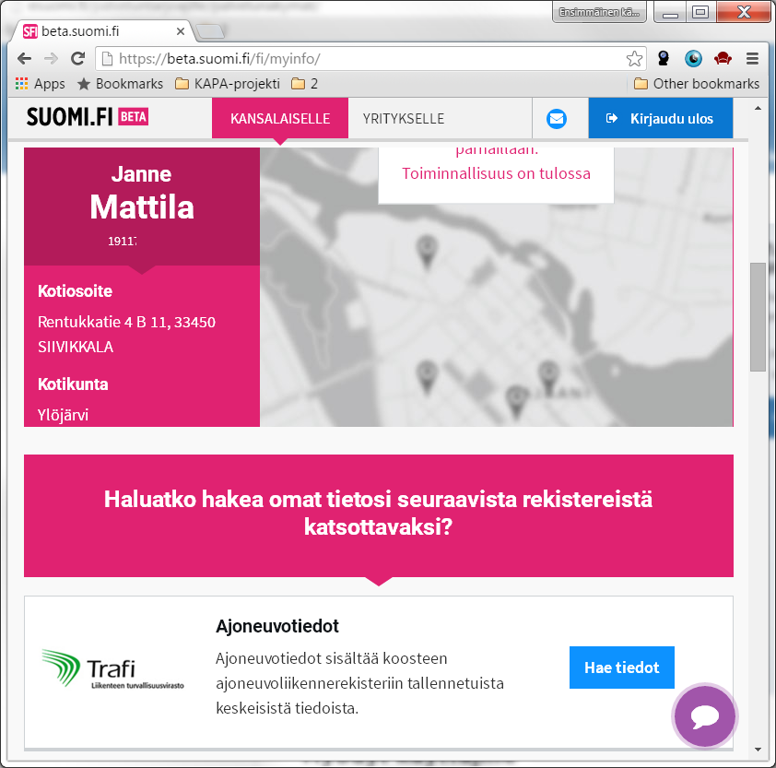
Palvelunäkymät
Palvelunäkymät on selainpohjainen verkkopalvelu, jonka avulla käyttäjä löytää helposti julkiset palvelut sekä palveluväylään liittyneiden yksityisten yritysten palvelut kansalaisen, yrittäjän ja viranomaisen rooleissa
https://beta.suomi.fi

Slide 6
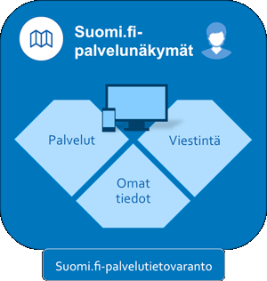
Palvelunäkymät
kansalainen, yritys tai yhteisön edustaja:
pystyy hakemaan palveluja ja niiden tietoja helposti eri rooleissa
näkee kootusti omia tai edustamansa organisaation tietoja
voi käyttää sähköisen asioinnin palveluja kertakirjautumisella
saa herätteitä ja suosituksia itselle tai organisaatiolleen tarkoitetuista palveluista – velvoitteista ja mahdollisuuksista
saa itselle tai edustamalleen yritykselle/yhteisölle toimitetut sähköiset tiedoksiannot ja päätökset ja voi viestiä eri organisaatioiden kanssa

Slide 7
Suomi.fi-tunnistaminen

Slide 8
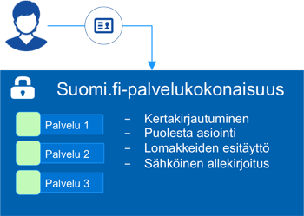
Tunnistaminen
Suomi.fi-tunnistaminen mahdollistaa Suomen ja EU-kansalaisen sähköisen tunnistamisen tietoturvallisesti erilaisia tunnistusvälineitä, kuten pankkitunnistusta ja mobiilivarmennetta hyödyntäen.
http://esuomi.fi/palveluntarjoajille/tunnistaminen/

Slide 9
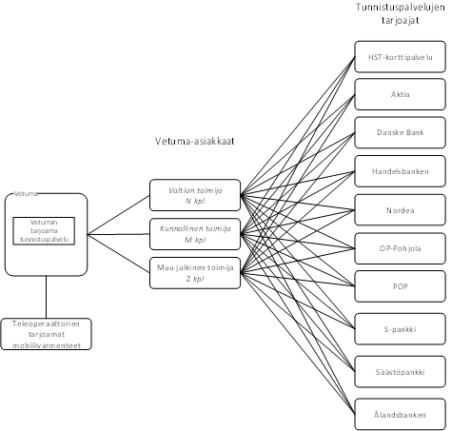
Tunnistaminen
Vetuma

Slide 10
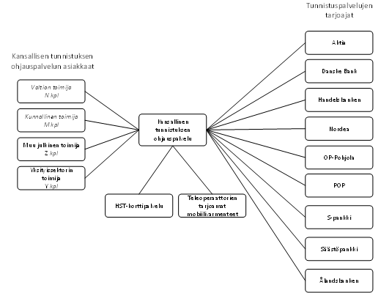
Tunnistaminen
Suomi-fi tunnistaminen

Slide 11
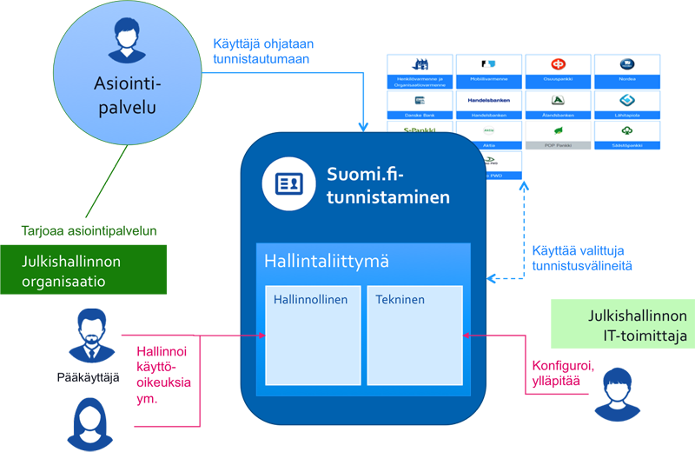
Tunnistamisen toiminta
SAML 2.0 single sign on -ratkaisu, KAPA tarjoaa IdP:n (identity providerin)
Tunnistautumisen yhteydessä haetaan käyttäjän tietoja VTJ:stä
Ei liity palveluväylän viesteihin

Slide 12
Suomi.fi-asiointivaltuudet

Slide 13
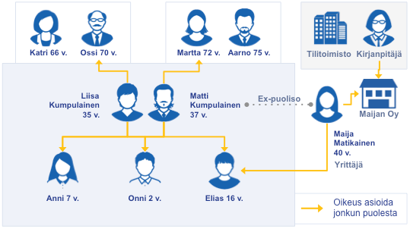
Asiointivaltuudet
http://esuomi.fi/palveluntarjoajille/asiointivaltuudet/
Suomi.fi-asiointivaltuudet-palvelun avulla voidaan luotettavasti tarkistaa henkilön tai yrityksen valtuudet, valtakirjat ja oikeudet asioida sähköisesti toisen henkilön tai edustamansa yrityksen puolesta ajasta ja paikasta riippumatta.

Slide 14
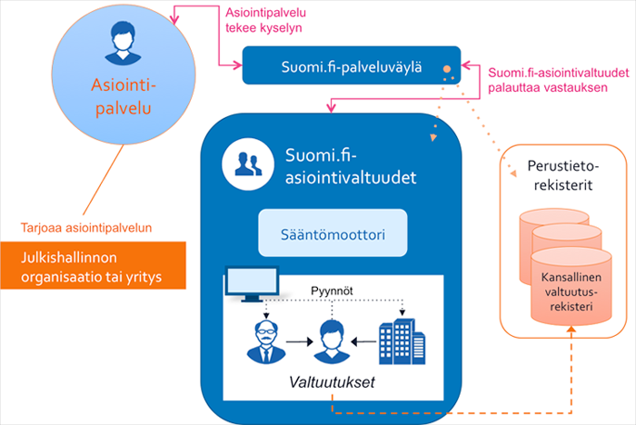
Asiointivaltuuksien toiminta
asiointipalvelu tekee palveluväylän kautta kutsuja asiointivaltuus –rajapintoihin selvittääkseen valtuutuksen
http://esuomi.fi/palveluntarjoajille/asiointivaltuudet/tekninen-aineisto/kyselyn-rajapintakuvaus-henkilon-puolesta-asiointi/
Authorization
Asiointioikeuskysely asiamiehen tunnisteen ja päämiehen tunnisteen (principalIdentifier) perusteella
ALLOWED tai DISALLOWED
Delegate
Päämies / huollettavan haku asiamiehen tunnisteen (delegateIdentifier) perusteella.

Slide 15
Teemme kokonaisuuksien kehittämisestä hallittavaa ja tuloksellista!

